Slide 1
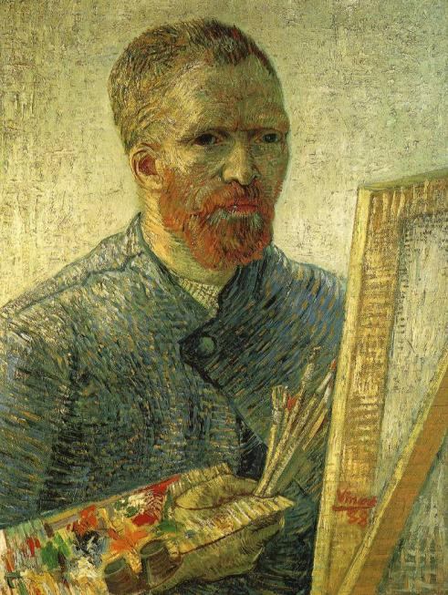
Винсент
Ван Гог
(1853 – 1890гг)
Автопортрет

Slide 2
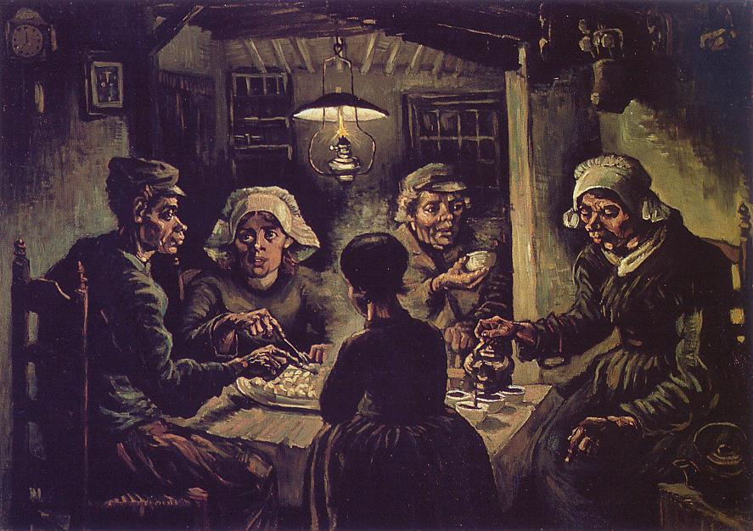
Едоки картофеля 1885г

Slide 3
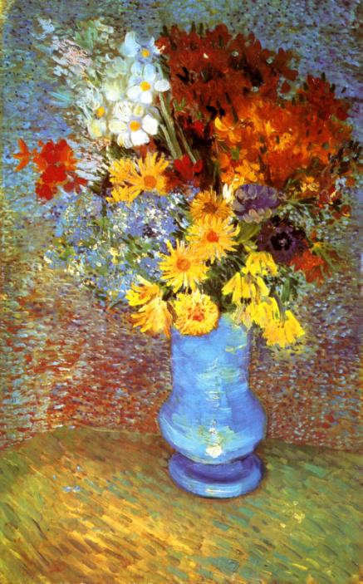
Ваза с маргаритками и анемонами
1887г

Slide 4
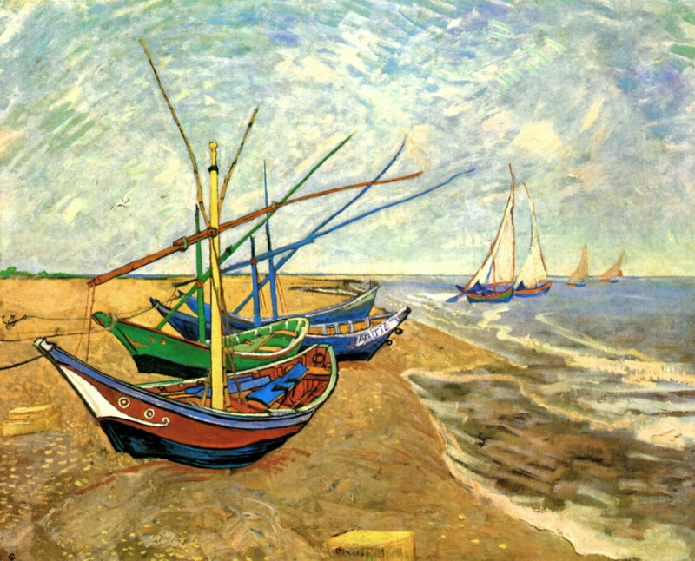
Лодки в Сен – Мари 1888г

Slide 5
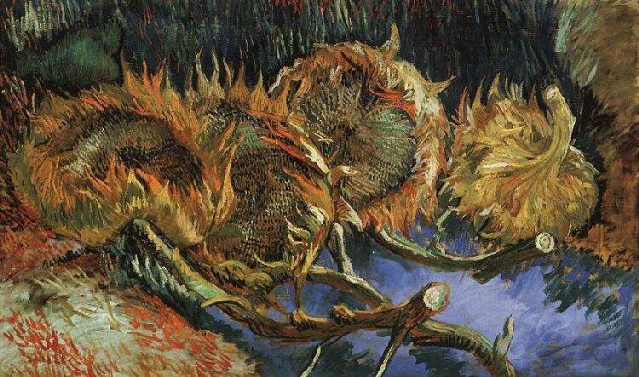
Четыре подсолнуха 1887г

Slide 6
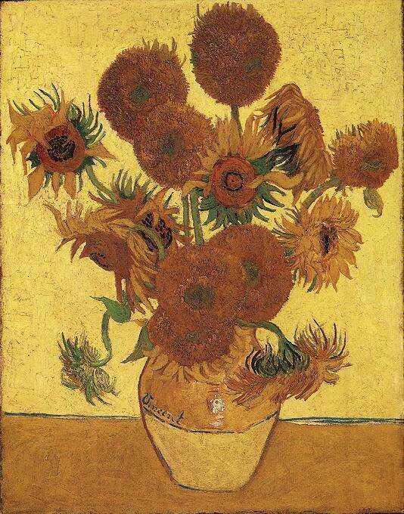
Подсолнухи
1887г

Slide 7
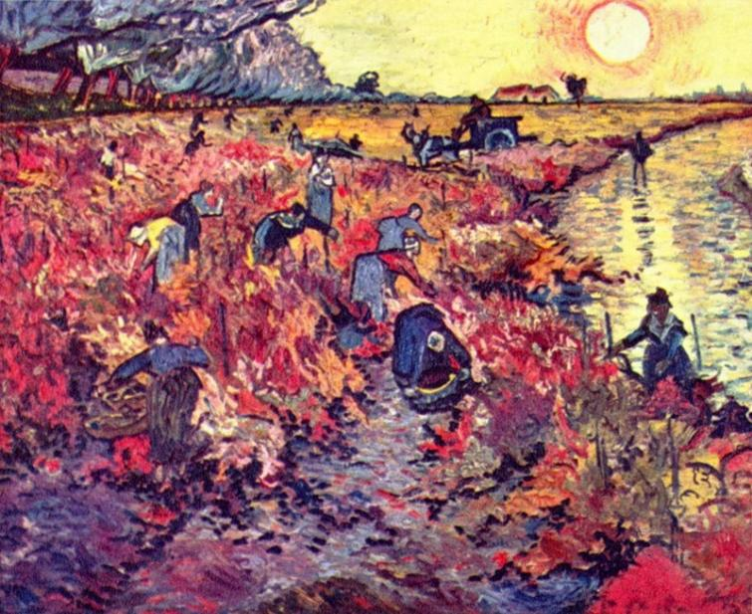
Красные виноградники в Арле 1888г

Slide 8
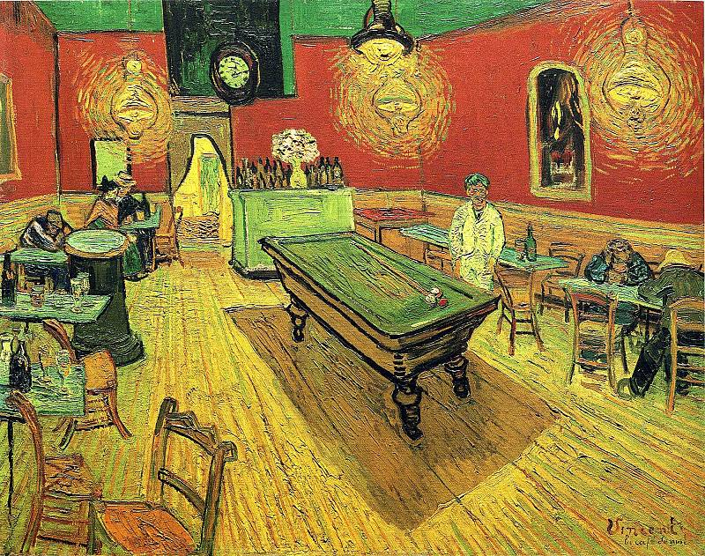
Привокзальное кафе в Арле 1889г

Slide 9
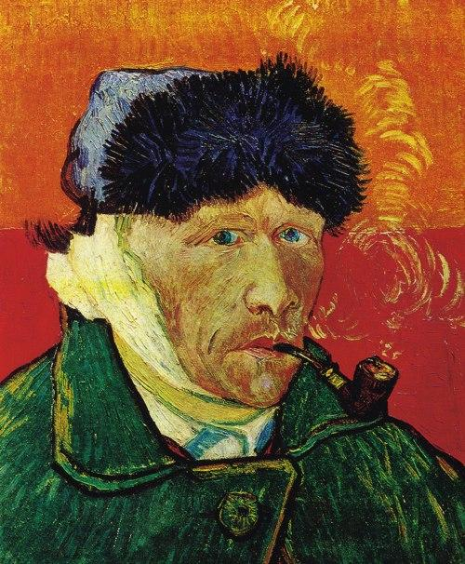
Автопортрет
1889г

Slide 10
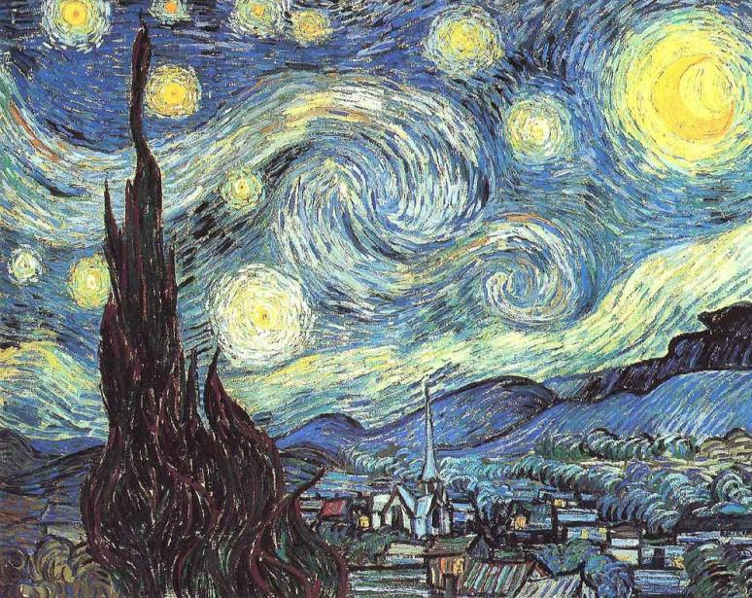
Звёздная ночь 1889г

Slide 11
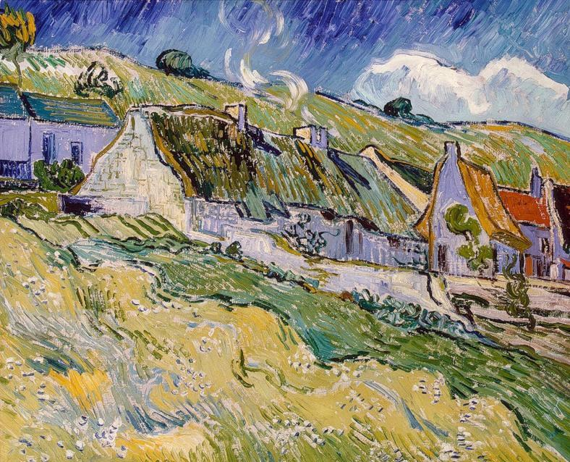
Хижины в Овере 1890г

Slide 12
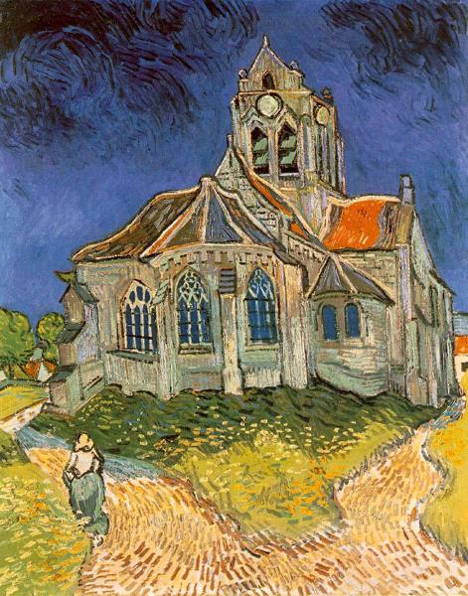
Церковь
в Овере
1890г

Slide 13
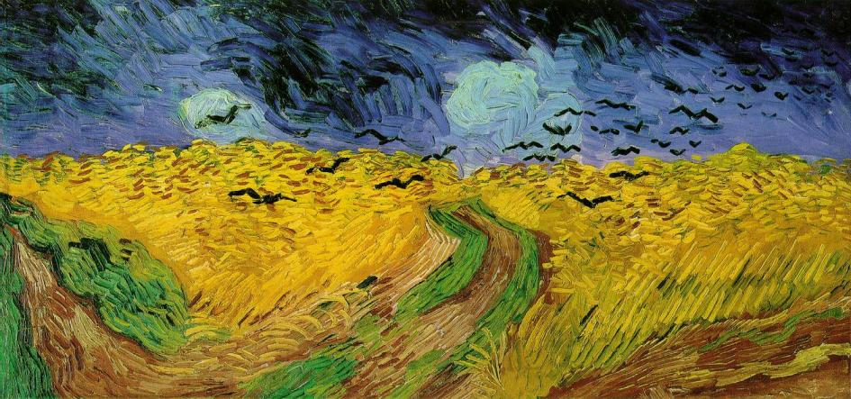
Вороны над полем пшеницы
1890г

